Slide 1

Réunion d’informations
Famille

Slide 2
Sommaire
Créneaux jeunes (Horaires, répartition et matériel)
Compétitions :
- Interclub
- Tournois jeunes (Badnet…)
Les stages jeunes
Bénévolat des jeunes dans le club :
- L’arbitrage
- Interclub
Boutique et dons
Informations pratiques :
- Calendrier dates à venir
- Contacts

Slide 3
Les valeurs
Du badminton
- Fair-play
- Respect
- Influence positive en dehors des terrains
Du club OBC
Plaisir
Équilibre
Performance

Slide 4
Sommaire
Créneaux jeunes (Horaires, répartition et matériel)
Compétitions :
- Interclub
- Tournois jeunes (Badnet…)
Les stages jeunes
Bénévolat des jeunes dans le club :
- L’arbitrage
- Interclub
Boutique et dons
Informations pratiques :
- Calendrier dates à venir
- Contacts

Slide 5
Créneaux Jeunes
Lundi
Mardi
Mercredi
Jeudi
Samedi
Cholière
Cholière
15h30 - 16h45
Jeunes 6-8
15h30 - 16h45
Jeunes 9-12
10h30 - 11h45
Jeunes 13-17
16h45- 18h15
Jeunes 9-12
16h45- 18h15
Jeunes 13-17
Tilagone
Tilagone
Cholière
Bois-Raguenet
17h45 - 18h45
Jeunes 6-8
17h45 - 18h45
Jeunes 9-12
17h45 – 19h
Jeunes 9-12
17h45 - 19h00
Jeunes 13-17
17h30 - 18h45
Jeunes 9-12
18h15- 19h45
Jeunes 13-17
18h15- 19h45
Jeunes 13-17
18h45 – 20h
Jeunes 13-17
18h45 – 20h
Jeunes 13-17
19h00 - 20h15
Jeunes 13-17
18h45 - 20h00
Jeunes 13-17

Slide 6
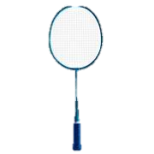
Créneaux Jeunes
Points importants :
Les retards et absences
Tenue de sport adaptée (chaussures fermées et d’intérieur si possible….)
Trouver une raquette

Slide 7
Sommaire
Créneaux jeunes (Horaires, répartition et matériel)
Compétitions :
- Interclub
- Tournois jeunes (Badnet…)
Les stages jeunes
Bénévolat des jeunes dans le club :
- L’arbitrage
- Interclub
Boutique et dons
Informations pratiques :
- Calendrier dates à venir
- Contacts

Slide 8

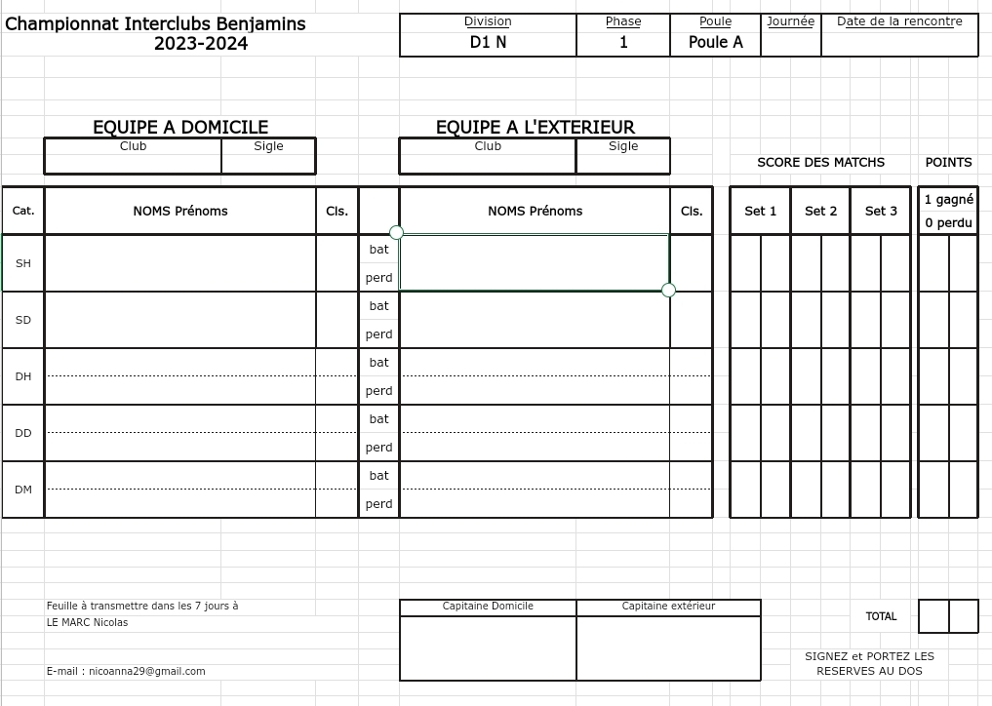
Compétition
L’interclub :
5 matchs par rencontre
2 rencontres sur une demi-journée
6 (?) demi-journées dans la saison
2 filles et 2 garçons/rencontre
Covoiturage

Slide 9
Compétition
L’interclub et tournois jeunes:
Catégories d’âge
- L’âge est pris en compte au 1er janvier (à zéro heure) de la saison en cours.
Poussins : jusqu’à 9 ans
Benjamins : 10 à 11 ans
Minimes : 12 à 13 ans
Cadets : 14 à 15 ans
Juniors : 16 à 17 ans
Séniors : 18 à 35 ans

Slide 10
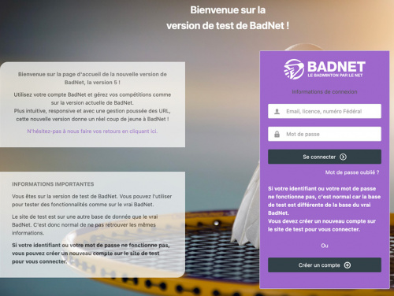
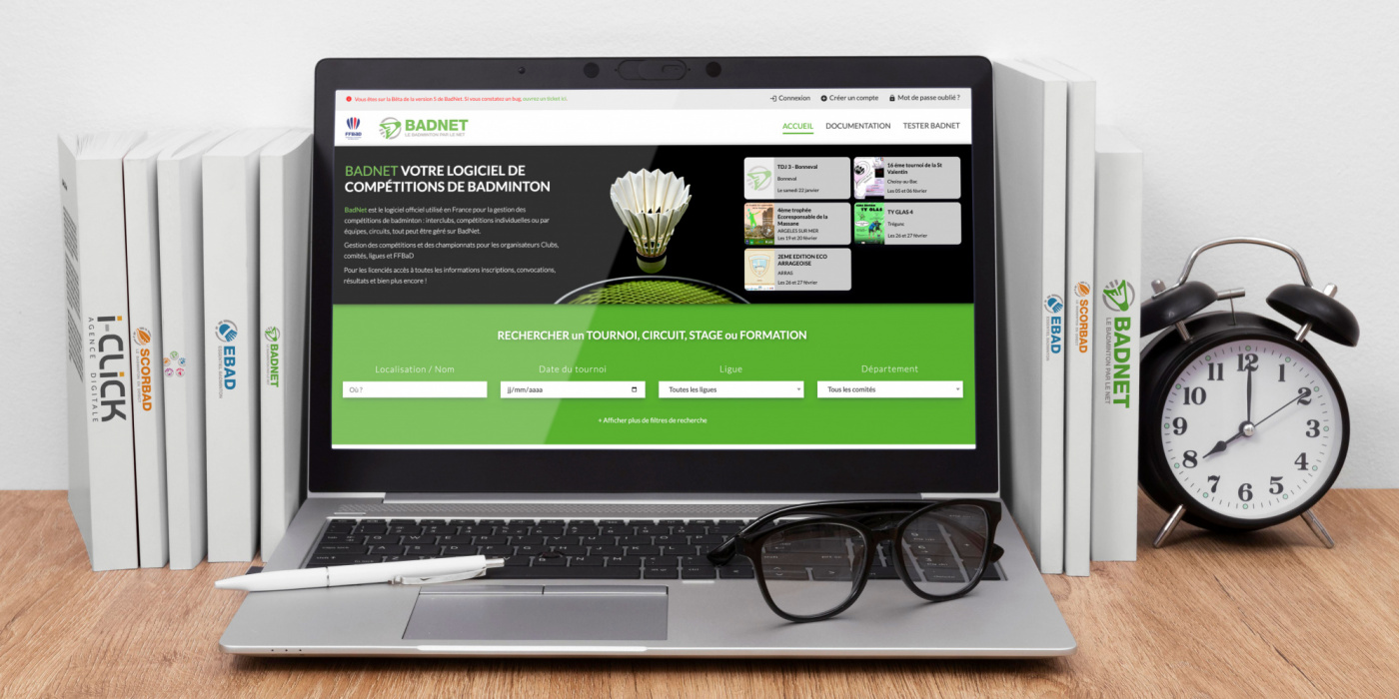
Compétition
Les tournois jeunes :
-Anthony et François accompagnent les jeunes sur 5 à 6 tournois/an
-Le club prend en charge financièrement les inscriptions aux tournois
-Inscription via le site « Badnet »

Slide 11
Sommaire
Créneaux jeunes (Horaires, répartition et matériel)
Compétitions :
- Interclub
- Tournois jeunes (Badnet…)
Les stages jeunes
Bénévolat des jeunes dans le club :
- L’arbitrage
- Interclub
Boutique et dons
Informations pratiques :
- Calendrier dates à venir
- Contacts

Slide 12
Les stages jeunes
Fonctionnement des stages :
Les vacances scolaires
Inscriptions via Kalisport (site du club)
Paiement en ligne au moment de l’inscription

Slide 13
Les stages jeunes
- Planning type sur des vacances scolaires : (voir Kalisport/site du club))
Lundi
Mardi
Mercredi
Jeudi
Vendredi
10h - 12h
Jeunes 8-17
Perf
10h - 12h
Jeunes 8-17
Perf
10h - 12h
Jeunes 8-17
Débutants
10h - 12h
Jeunes 8-17
Perf
10h - 12h
Jeunes 8-17
Perf
12h -14h Repas
12h -14h Repas
12h -14h Repas
12h -14h Repas
12h -14h Repas
14h - 16h
Jeunes 8-17
Perf
14h - 16h
Jeunes 8-17
Perf
14h - 16h
Jeunes 8-17
Débutants
14h - 16h
Jeunes 8-17
Perf
14h - 16h
Jeunes 8-17
Perf
Minimum 4 sur un créneau*

Slide 14
Sommaire
Créneaux jeunes (Horaires, répartition et matériel)
Compétitions :
- Interclub
- Tournois jeunes (Badnet…)
Les stages jeunes
Bénévolat des jeunes dans le club :
- L’arbitrage
- Interclub
Boutique et dons
Informations pratiques :
- Calendrier dates à venir
- Contacts

Slide 15
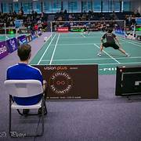
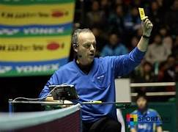
Bénévole dans le club
- L’arbitrage :

Slide 16
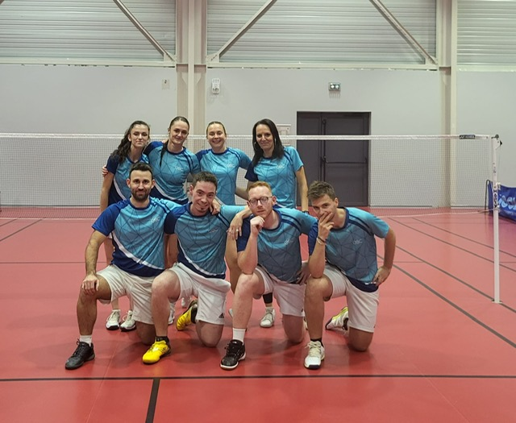
Bénévole dans le club
- Interclub à domicile et événement :
Mise en place du matériel…
Devenir « Juge de ligne » :
  formation et accompagnement toute l’année
  Être juge de ligne
Aider pendant les tournois organisés par l’OBC :
  sur les stands
  sur les matchs
  Aux tables de marques, ….

Slide 17

Bénévole dans le club
RETOUR
SUR LE
CHALLENGE
SUPER BENEVOLES

Slide 18
Bénévole dans le club
Rappel du principe :
Réservé exclusivement à nos jeunes
Pour rentrer dans la famille des Super Bénévoles de l’OBC,
il faut gagner des points en s’inscrivant à des actions bénévoles,
pendant les tournois ou animations du club,
voire pendant les cours.

Slide 19
Bénévole dans le club
Classement 2024-2025
De 1 à 5 points
Super Bénévole
De 6 à 12 points
Expert Bénévole
Plus de 12 points
Champion Bénévole
Lucie (2 pts)
Adam (2 pts)
Bastien (2 pts)
Adèle (4 pts)
Pierre (1 pt)
Eliot (7 pts)
Suliac (7 pts)
Lou-Anne (29 pts)
Lucas (20 pts)
Challenge 2025-2026
Toutes les infos prochainement sur le site internet du club

Slide 20
Sommaire
Créneaux jeunes (Horaires, répartition et matériel)
Compétitions :
- Interclub
- Tournois jeunes (Badnet…)
Les stages jeunes
Bénévolat des jeunes dans le club :
- L’arbitrage
- Interclub
Boutique et dons
Informations pratiques :
- Calendrier dates à venir
- Contacts

Slide 21
Boutique du club
Boutique
Boutique interne :
Maillot du club : taille enfants disponibles
Volants : lors des tournois, l’usage des volants en plume est obligatoire : le club vend des tubes de volants à prix coutant.
Plus d’infos sur le site internet du club
Boutique
Dons à l’OBC :
Le club est reconnu d’utilité publique, les dons bénéficient d’avoirs fiscaux à hauteur de 66%.
Plus d’infos sur le site internet du club

Slide 22
Sommaire
Créneaux jeunes (Horaires, répartition et matériel)
Compétitions :
- Interclub
- Tournois jeunes (Badnet…)
Les stages jeunes
Bénévolat des jeunes dans le club :
- L’arbitrage
- Interclub
Boutique et dons
Informations pratiques :
- Calendrier dates à venir
- Contacts

Slide 23
…et pour finir, quelques informations…
Calendrier interne :
11-12 octobre, début des IC jeunes cadets/juniors (fin des inscriptions pour le 27 septembre)
22-23 novembre, début des IC Jeunes Poussins/benjamins et minimes (fin des inscriptions le 1er novembre)
Assemblée Générale : le 06 octobre à 20h, lieu : « Au Père Peinard » (Orvault Bar)
Tournoi interne de la Rentrée (27 ou 28 septembre : ouverts aux enfants à partir de 14 ans)
Plateau mini bad samedi 04 octobre en après midi
Déplacement IFB : mercredi 22 Octobre toute la journée
Dimanche en Famille (9 novembre) : tout âge, tout niveau
World belote tour (8 ou 22 novembre)
Championnat départementale jeune (20/21 décembre)
Tournoi de la Galette en bad fluo (3 janvier) : ouverts aux enfants à partir de 14 ans
Open de l’obc (samedi 7 mars)
13 et 14 juin, Challenge tilagone : notre tournoi national
Contacts clés:
Le site internet du club regorge d’informations : https://obcorvault.fr/
Il existe également l’ « OBC communauté » sur Whatsapp ; elle regroupe 61 groupes thématiques allant de la discussion générale à des groupes dédiés à un créneau de cours.
Contacts Mail :
  Anthony Girard : anthony.girard.bad@gmail.com
  Francois Barcq : francois.barcq@obcorvault.fr
  Club : antho, francois, club@obcorvault.fr

